Slide 1
Hospital finder
By Jan Youlton

Slide 2
Inhoud
Doel
Werking
XAML
Achterliggende code
Locatie ophalen
Ziekenhuizen lijst
Afstand berekenen
Dichtstbijzijnde ziekenhuis
Route

Slide 3
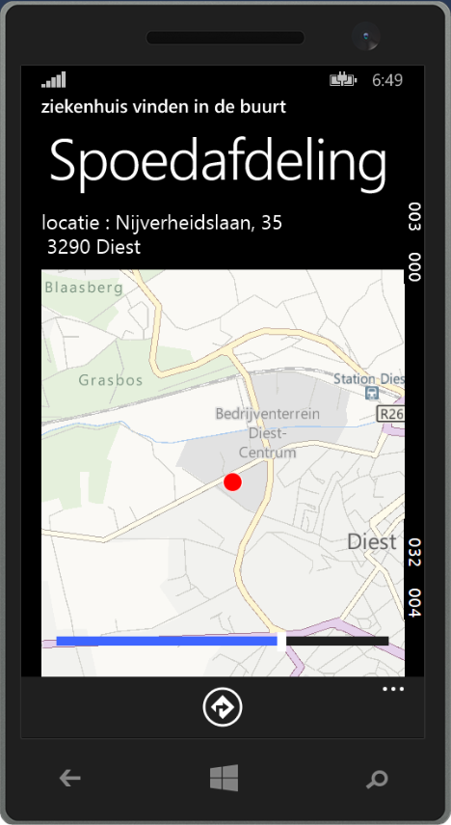
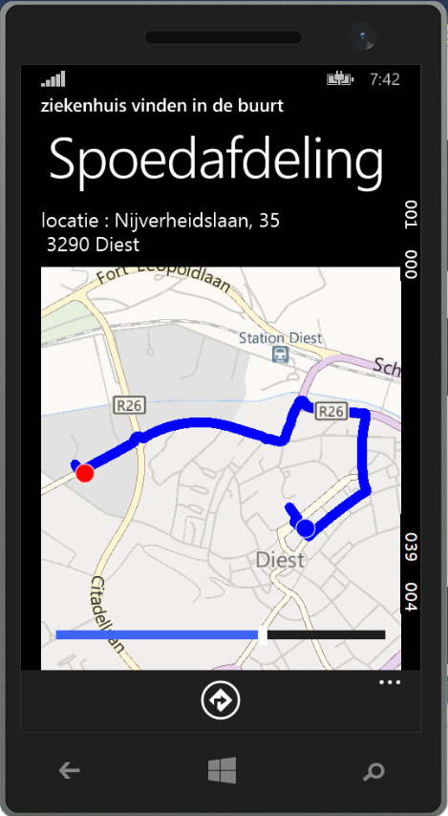
Doel
De app toont bij het opstarten je huidige locatie
Na het drukken op een knop wordt een route getoont naar het dichtstbijzijnde ziekenhuis.

Slide 4
Werking
Huidige locatie
Slider
Tap event
Route
Notes:
1) Rode marker, centreren op positie, adres in textblock
2) de slider beheerst het in- of uitzoomen van de map
3) Je kan eender waar op de map tappen en het overeenkomstige adres verschijnt in een textblock
4) De knop route zal opnieuw je locatie berekenen en zal kijken welk ziekenhuis in de buurt het dichtst bij ligt, dan wordt er een route getoont op de map.

Slide 5
XAML
AppBarButton
Stackpanel ‘ContentTitle’ met 2 tekstblokken
Grid ‘ContentRoot’

Slide 6
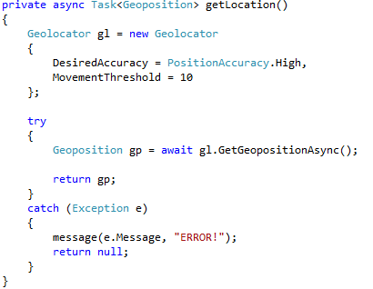
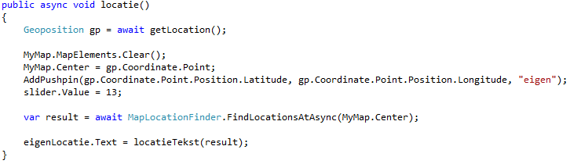
Locatie ophalen
Notes:
Standaard functie die je locatie berekent.
Eigen functie die berekening ophaalt en andere details aanpast

Slide 7
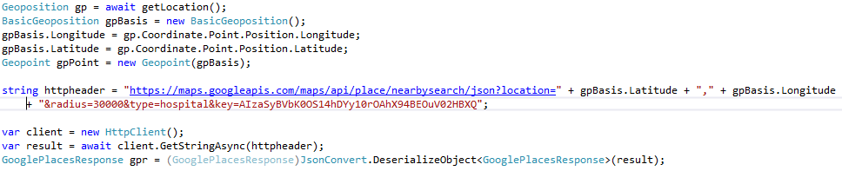
Ziekenhuizen lijst
getZiekenhuizen()
Notes:
Opnieuw eigen locatie berekenen
url opstellen voor google places json dataset
Deserialiseren in klasse object

Slide 8
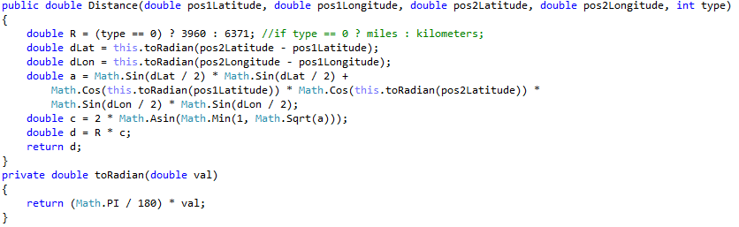
Afstand berekenen
Notes:
Methode die afstand berekend met Haversine (wiskundige) methode

Slide 9
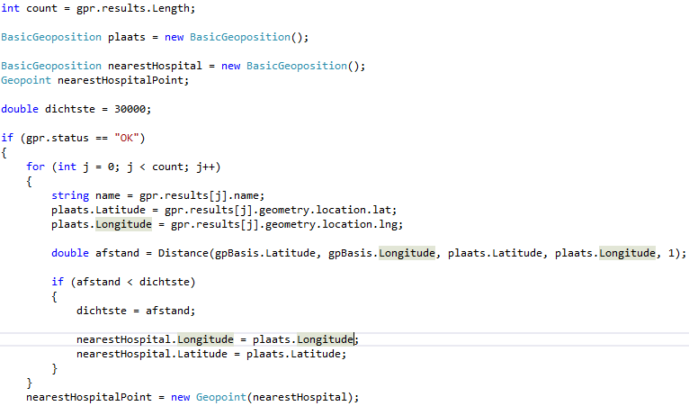
Dichtstbijzijnde ziekenhuis
getZiekenhuizen()
Notes:
Voor elk ‘ziekenhuis’ in de lijst
1) de eigenschappen in variabelen stoppen
2) afstand berekenen met eigen locatie
3)Kleinste afstand vergelijken met nieuwe afstand
4) Indien kleiner, gelijk stellen en huidige iteratie in een nieuw Geopoint zetten

Slide 10
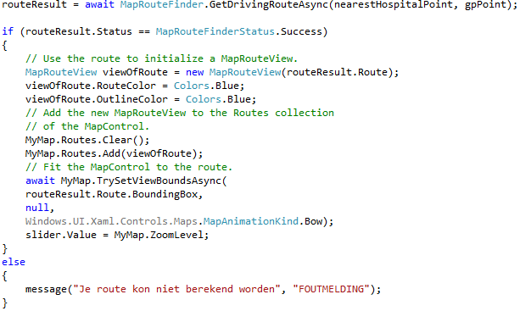
Route
getZiekenhuizen()
Notes:
Route verkrijgen tussen eigen locatie en dichtste ziekenhuis

Slide 11
Bedankt voor uw aandacht
Jan Youlton

